Slide 1
İZMİR YÜKSEK TEKNOLOJİ ENSTİTÜSÜ
İYTE
Türkiye’nin Teknoloji Üssü

Slide 2
GENEL KÜLTÜR DERSLERİ BÖLÜMÜ
2021 YILI FAALİYET RAPORU

Slide 3
EĞİTİM
BÖLÜMDEKİ ÖĞRETİM ÜYELERİ
ÖĞRETİM GÖREVLİLERİ:
10 tam zamanlı, 4 yarı zamanlı öğretim görevlisi çalışmaktadır. (Yaş ortalaması: 46,6)
İDARİ PERSONEL:
1 bölüm sekreteri ile 1 temizlik görevlisi bulunmaktadır.
https://gk.iyte.edu.tr/akademik-personel/

Slide 4
Öğretim Görevlisi Başına Düşen Lisans Öğrencisi Sayısı (2021):
EĞİTİM
Zorunlu ve Teknik Olmayan Seçmeli Dersler | 2020-2021 BAHAR | 2021-2022 GÜZ
Öğretim Görevlisi (Tam Zamanlı) | Öğrenci Sayısı | Öğrenci Sayısı
Coşgu Ateş | 43 (3 ders) | 72 (3 ders)
Mine Okcu | 60 (3 ders) | 53 (4 ders)
Nüket Dalcı | 56 (2 ders) | 55 (3 ders)
Hakim Özgür | 33 (3 ders) | 22 (2 ders)
Figen Ertuman | 53 (2 ders) | 68 (2 ders)
Ozan Uştuk | 42 (2 ders) | 28 (1 ders)
Svetlana Pashaeva | 55 (3 ders+1 YDYO) | 70 (3 ders+1 YDYO)
Ebru Aslan Çallıoğlu | 105 (4 ders) | 117 (4 ders)
Nuriye Ağar Demir | 102 (3 ders) | 124 (4 ders)
Yasemin Özcan Gönülal | 468 (3 ders) | 497 (2 ders)
Doğan Evecen | 476 (2 ders) | 506 (4 ders)
*Atatürk İlkeleri ve İnkılap Tarihi | 858 (2 ders) | 948 (2 ders)

Slide 5
Öğretim görevlisi başına düşen lisans öğrencisi sayısı (2021):
EĞİTİM
Zorunlu ve Teknik Olmayan Seçmeli Dersler | 2019-2020 BAHAR | 2020-2021 GÜZ
Öğretim Görevlisi (Yarı Zamanlı) | Öğrenci Sayısı | Öğrenci Sayısı
Aytuna Tosunoğlu Çalık (Yaratıcılık) | 50 (2 ders) | 49 (2 ders)
Füsun Singi (Marka Patent Fikrî Haklar) | 20 (1 ders) | 30 (1 ders)
Uğur Aydın (İşletmeler ve İş Yaşamı) | - | 30 (1 ders)
Papatya Karkıner (MAN 211 Mühendisler İçin İletişim Yönetim ve Becerileri) | 121 (1 ders) | -
Hür Bersam Sidal Bolat | 26 (1 ders) | -

Slide 6
EĞİTİM
BÖLÜM FAALİYETLERİ
Çevrim içi ortamda 6 kolokyum düzenlenmiştir.

Slide 7
EĞİTİM
BÖLÜM FAALİYETLERİ
Kolokyumlar:

Slide 8
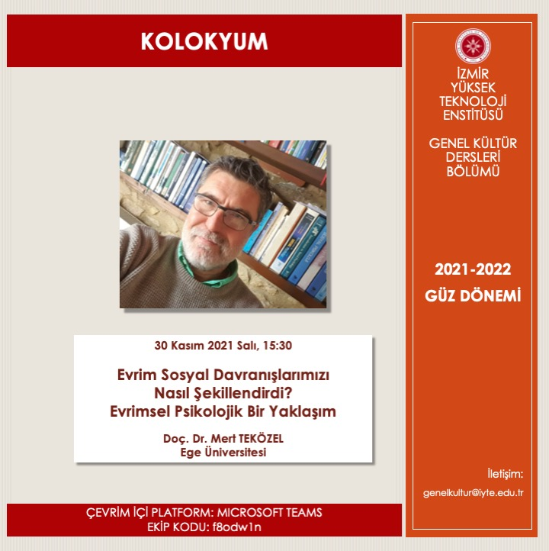
EĞİTİM
BÖLÜM FAALİYETLERİ
Kolokyumlar:

Slide 9
AKADEMİK ÇIKTILAR
SCI ve Diğer Alan İndeksleri Yayın Sayısı
Akademik Personel | 2019 | 2020 | 2021
Ozan Uştuk | 1 (SSCI) | 1 (SSCI) | 2 (Scopus)
Yasemin Özcan Gönülal & Ozan Uştuk |  |  | 1 (SCI)
Yüceer, H., Baba, A., Gönülal, Y.Ö., Uştuk, O., et al. Valuing Groundwater Heritage: the Historic Wells of Kadıovacık. Geoheritage 13, 97 (2021). https://doi.org/10.1007/s12371-021-00625-0
Uştuk, O. (2021). Roman Kimliğinin Çatışmalı İnşası: “Fotokopi Romanlık” Karşısında Otantik Romanlık. Folklor/Edebiyat, 27(105), 151-166. DOI: 10.22559/folklor.1271
Uştuk, O. (2021). Romani Communities and Transformative Change: A New Social Europe. Andrew Ryder, Marius Taba And Nidhi Trehan (Editors). Folklor/Edebiyat. 27(3)-107 (Kitap Tanıtımı).

Slide 10
AKADEMİK ÇIKTILAR
TR Dizin Yayın Sayısı
Akademik Personel | 2019 | 2020 | 2021
Ozan Uştuk&Yasemin Özcan Gönülal |  |  | 1
Ozan Uştuk |  |  | 1
Yasemin Özcan Gönülal |  | 1
Uştuk, O. ve Özcan Gönülal, Y. (2021). “Akademide Sürdürülebilirlik Söyleminin Tezahürleri”, Ankara Üniversitesi Dil ve Tarih-Coğrafya Fakültesi Dergisi, 61 (2), 1246-1274. DOI: 10.33171/dtcfjournal.2021.61.2.26
Uştuk, O., & Güleç, E. (2021). Salgın Sürecinde Romanların Gündelik Hayatındaki Dönüşümün Medyadaki Görünümü. İDEALKENT, (COVID-19 Sonrası Kentsel Kamusal Mekânların Dönüşümü), 536-563.

Slide 11
AKADEMİK ÇIKTILAR
Ulusal Bildiri Sayısı
Akademik Personel | 2019 | 2020 | 2021
Yasemin Özcan Gönülal |  | 1
Ozan Uştuk |  | 1 | 1
Tunç Cox, A. & Uştuk, O. (2021). Kültürel Kimlik, Temsil ve Oto-Etnografi: İzmir Örneğinde Bir Roman Filmi [Cultural İdentity, Representation and Auto-ethnography: A Roma Film in İzmir]. Türkiye Film Araştırmalarında Yeni Yönelimler XXI.

Slide 12
AKADEMİK ÇIKTILAR
Uluslararası Bildiri Sayısı
Akademik Personel | 2019 | 2020 | 2021
Yasemin Özcan Gönülal |  | 1 | 1
Ozan Uştuk |  |  | 1
Yasemin Özcan Gönülal & Ozan Uştuk |  |  | 1
Gönülal, Y. Ö. (2021), “Boğada Sözcüğü Üzerine Bir İnceleme”, IX. Uluslararası Türkoloji Kongresi (20-22 Ekim 2021), Ahmet Yesevi Üniversitesi Türkoloji Araştırma Enstitüsü, Kazakistan. (çevrim içi platform) (https://www.ayu.edu.tr/docs/upload/kongre/kongre_programi.pdf) Hoca Ahmet Yesevi Uluslararası Türk-Kazak Üniversitesi Yayınları, Türkistan 2021. ISBN: 978-9944-237-84-0 (basılı)
Gerçek, D.,Yüceer, H., Gönülal, Y. Ö., Uştuk, O., Uzelli, T., Güler, S., Baba, A., (2021), “İklim Değişikliğine Dirençlilik Bağlamında Geleneksel ve Yerel Su Hasadı Yöntemlerinin İncelenmesinde Disiplinlerarası Bir Yaklaşım: Barbaros Köyü, Karaburun Yarımadası”, 3. Uluslararası Afet ve Dirençlilik Kongresi (5-7 Ekim 2021) Ankara. https://idrcongress.org/uploads/files/idRc%202021_Program.pdf
Uştuk, O. (2021). Teaching Sociological Imagination to Engineering and Life Sciences Students. 13th International Conference of Strategic Research on Scientific Studies and Education. Antalya/Turkey, 26-29 May.

Slide 13
AKADEMİK ÇIKTILAR
Ulusal Kitap/Kitap Bölümü Sayısı
Akademik Personel | 2019 | 2020 | 2021
Yasemin Özcan Gönülal |  |  | 1
Ozan Uştuk |  | 3
Gönülal, Y. Ö. (2021), (Ed.), İzmir Yüksek Teknoloji Enstitüsü IV. Eğitim Çalıştayı Raporu, 16-17 Şubat 2021, İzmir. (https://193.140.248.82/xmlui/handle/11147/10799)

Slide 14
AKADEMİK ÇIKTILAR
Uluslararası Kitap/Kitap Bölümü Sayısı
Akademik Personel | 2019 | 2020 | 2021
Ozan Uştuk&Yasemin Özcan Gönülal |  |  | 2
Ozan Uştuk |  |  | 1
Yasemin Özcan Gönülal |  |  | 1
Yüceer, H. ve Gönülal, Y. Ö. (Eds.), Geçmişten Günümüze Su Mirası İçmeler-Gülbahçe-Barbaros-Kadıovacık-Ildırı Yer Altı Suyu Rotası, İzmir Büyükşehir Belediyesi Kent Kitaplığı Yayınları, Milimetrik Grup Matbaacılık, 146 s., Ankara: 2021. ISBN: 978-975-18-0312-2. (Editörlük)
Gönülal, Y. Ö. ve Uştuk, O. (2021), “Gündelik Hayatta Suyun İzini Sürmek: Kadıovacık ve Barbaros Köyleri Örneği”, Geçmişten Günümüze Su Mirası İçmeler-Gülbahçe-Barbaros-Kadıovacık-Ildırı Yer Altı Suyu Rotası, Yüceer, H. ve Gönülal, Y. Ö. (Ed.), İzmir Büyükşehir Belediyesi Kent Kitaplığı Yayınları: Milimetrik Grup Matbaacılık, Ankara, s. 63-76. (Kitap Bölümü)
Uştuk, O. (2021), “Suyun Mülkiyeti Meselesi Üzerinden Su Mirasını Düşünmek: Karşılaştırmalı Bir İnceleme”, Geçmişten Günümüze Su Mirası İçmeler-Gülbahçe-Barbaros-Kadıovacık-Ildırı Yer Altı Suyu Rotası, Yüceer, H. ve Gönülal, Y. Ö. (Ed.), İzmir Büyükşehir Belediyesi Kent Kitaplığı Yayınları: Milimetrik Grup Matbaacılık, Ankara, s. 63-76. (Kitap Bölümü)

Slide 15
AKADEMİK ÇIKTILAR
Uluslararası Kitap/Kitap Bölümü Sayısı
Akademik Personel | 2019 | 2020 | 2021
Ozan Uştuk&Yasemin Özcan Gönülal |  |  | 2
Ozan Uştuk |  |  | 1
Yasemin Özcan Gönülal |  |  | 1
Baba, A., Yüceer, H., Gönülal, Y. Ö., Uştuk, O. et al. (2021), “Yarımada Su Mirasına Bütüncül Bir Yaklaşım: Tespit ve Öneriler”, Geçmişten Günümüze Su Mirası İçmeler-Gülbahçe-Barbaros-Kadıovacık-Ildırı Yer Altı Suyu Rotası, Yüceer, H. ve Gönülal, Y. Ö. (Ed.), İzmir Büyükşehir Belediyesi Kent Kitaplığı Yayınları: Milimetrik Grup Matbaacılık, Ankara, s. 63-76. (Kitap Bölümü)
Gönülal, Y. Ö. (2021), “Popüler Bir Tartışma Alanı Olarak Türk Dil Reformu”, Türk Dünyası Dil, Kültür ve Edebiyat İncelemeleri (Ed. Akartürk Karahan) Türkbilim Araştırmaları Dizisi Üçüncü Kitap, İstanbul: Kutlu Yayınevi, s. 235-250. (Kitap Bölümü)

Slide 16
AKADEMİK ÇIKTILAR
PROJELER
 | 2020 | 2021
TÜBİTAK |  | 1
ULUSLARARASI | 1
KAMU
SANAYİ
BAP |  | 2
Ozan Uştuk
Kültürlerarası Karşılaşmalar: Toplumsal Sorumluluk Projelerinin Üniversite Öğrencileri Üzerindeki Etkileri, İzmir Yüksek Teknoloji Enstitüsü, BAP, 2020IYTE0081 (Program kodu: GAP A), Rol: Yürütücü (05.10.2020-08-10.2021).
TÜBİTAK 1002 "Türkiye’deki Romanlara Yönelik Toplumsal Algının Oto-etnografik Anlatılar Aracılığıyla Dönüştürülmesi", Rol: Araştırmacı.
Yasemin Özcan Gönülal & Ozan Uştuk
“Yeraltı Su Kaynaklarının Kültürel Miras Bağlamında Değerlendirilmesi İçin Bir Model Önerisi, İzmir Yüksek Teknoloji Enstitüsü, BAP, 2021IYTE-1-0113 (Program kodu: GAP B), Rol: Araştırmacı (03.05.2021-03-05.2022).

Slide 17
AKADEMİK ÇIKTILAR
PATENT- FAYDALI MODEL VE TASARIM
 | 2020 | 2021
ULUSAL PATENT
ULUSLARARASI PATENT
FAYDALI MODEL
TASARIM | 1 | Coşgu Ateş: "Aziz Sancar Büstü" tamamlanmış, yerinde uygulanmamış eser

Slide 18
AKADEMİK ÇIKTILAR
Hakemlik:
Yasemin Özcan Gönülal:
FSM İlmî Araştırmalar İnsan ve Toplum Bilimleri Dergisi, Eylül 2021.
Hatay Mustafa Kemal Üniversitesi Sosyal Bilimler Enstitüsü Dergisi, Aralık 2021.
Ozan Uştuk:
Yıldız Social Science Review, Mart 2021.
Roman Dili ve Kültürü Araştırmaları Enstitüsü Dergisi, Nisan 2021.
Folklor/Edebiyat, Nisan 2021.

Slide 19
EĞİTİM
Komisyon, Yönetim Kurulu Üyelikleri, İdari İş Görevleri (2021):
Dr. Yasemin ÖZCAN GÖNÜLAL
Dr. Ozan UŞTUK
Dr. Doğan EVECEN
Nuriye Ağar Demir
Ebru Aslan Çallıoğlu
Bölüm Başkanı * GKDB İç Kontrol Birim Risk Koordinatörü
* İYTE Eğitim Komisyonu Üyesi *TAMİKAM Yönetim Kurulu Üyesi * TFLB Çalışma Grubu Üyesi * Toplumsal Cinsiyet Eşitliği Eylem Planı Hazırlama Grubu Üyesi * Etkinlikler Komisyonu
1 .
2 .
Bölüm Başkan Yardımcısı * GKDB Erasmus ve AKTS Koordinatörü * TSP Koordinatörü * Kalite Komisyonu Üyesi * TFLB Çalışma Grubu Üyesi
3 .
UZEM Yönetim Kurulu Üyesi * GKDB Uzaktan Eğitim Koordinatörü * Web Editörü
4 .
İYTE Kalite Komisyonu Koordinatör Yardımcısı
5 .
6 .
GKDB İç Kontrol Grubu Üyesi

Slide 20
EĞİTİM
Komisyon, Yönetim Kurulu Üyelikleri, İdari İş Görevleri (2021):
Mine Okcu
Nüket Dalcı
Figen Ertuman
Hakim Özgür
7.
Etkinlikler Komisyonu Üyesi
8 .
Etkinlikler Komisyonu Üyesi
9.
Mezuniyet Töreni Komitesi Üyesi
10.
GKDB Acil Durum Ekibi Üyesi

Slide 21
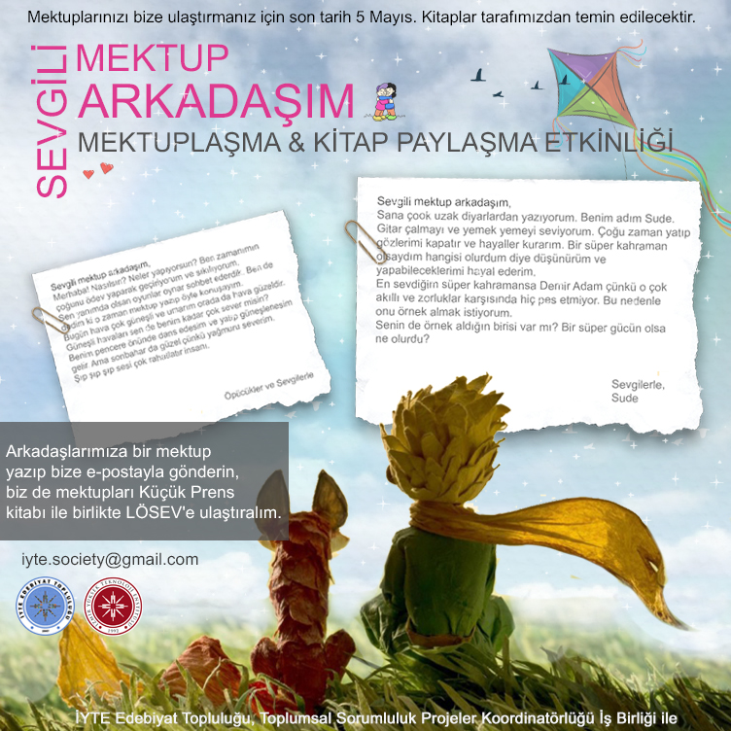
TOPLUMA KATKI
YÜRÜTÜLEN SOSYAL SORUMLULUK PROJELERİ
Yasemin Özcan Gönülal: “Sevgili Mektup Arkadaşım” Projesi. (Edebiyat Topluluğu, Toplumsal Sorumluluk Projeler Koordinatörlüğü ve LÖSEV İş Birliğinde), Bahar 2021, Rol: Proje Koordinatörü

Slide 22
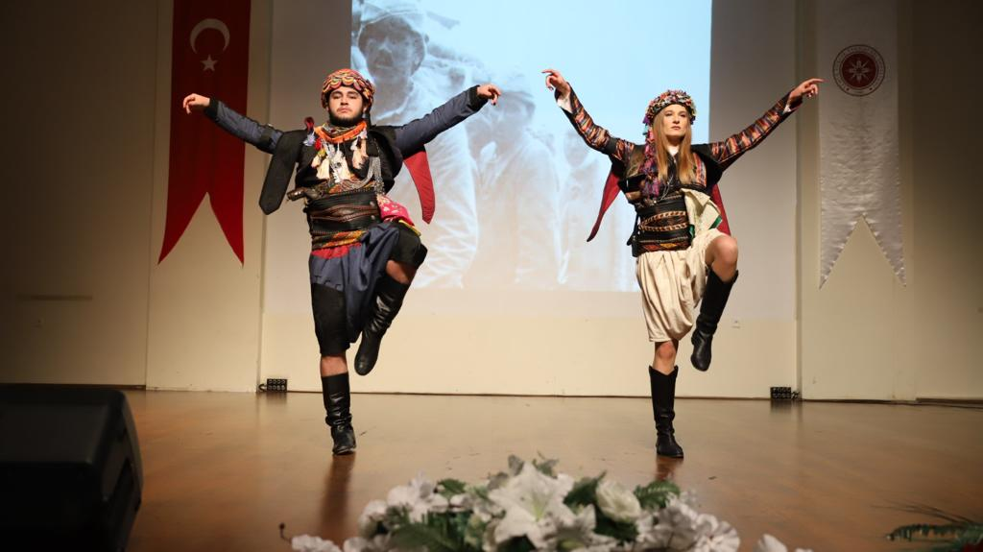
TOPLUMA KATKI
YÜRÜTÜLEN SOSYAL SORUMLULUK PROJELERİ
Mine Okcu
Müzik Topluluğu ile birlikte Esrar Koman Sümen Engelliler Okulu'nda Öğretmenler Günü kapsamında bir konser düzenlenmiştir.
Nüket Dalcı
"Dans Eğitimi Projesi"
İYTE Toplumsal Sorumluluk Projeler Koordinatörlüğü ve Koruncuk Vakfı iş birliği kapsamında kız çocuklarına farklı yörelerden danslar öğretilmeye devam ediliyor.

Slide 23
Gerçekleşmesine Katkıda Bulunulan Eğitim Faaliyetleri, Konferans, Çalıştay, Söyleşi vs.
Yasemin Özcan Gönülal
“Üniversitenin Bize Sundukları, Bizim Yarattıklarımız” (Davetli Konuşmacı), Buca Eğitim Fakültesi Türk Dili ve Edebiyatı Eğitimi Anabilim Dalı Kariyer Günleri, 24.05.2021, çevrim içi platform: Zoom.
AR643 Design Studies: Ethnographic Perspectives, 2021-2022 Güz (Dr.Öğr. Üy. Altuğ KASALI) – İYTE Mimarlık Böl. Doktora Programı
Ozan Uştuk
“LIVING TOGETHER SUMMIT 2021 (Bir Arada Yaşam Zirvesi 2021) (Discussant) Tematik Atölye 1: Kentlerde Dayanıklılık Oluşturmak, İzmir Büyükşehir Belediyesi, 08.12.2021, çevrim içi platform: Zoom.
CHE384 Global Sustainable Development, 2021-2022 Güz (Prof. Dr. Selahattin YIILMAZ ve Dr.Öğr.Üy. Hatice E. OKTEN) – İYTE Kimya Müh. Böl.
AR643 Design Studies: Ethnographic Perspectives, 2021-2022 Güz (Dr.Öğr. Üy. Altuğ KASALI) – İYTE Mimarlık Böl. Doktora Programı
"Kültürlerarası Bir Müzakere ve Mücadele Alanı Olarak Roman Kimliği", Ankara Üniversitesi Halkbilim Bölümü (Konferans)
YG&OU: Şirince Köyü Tarımsal Kalkınma Kooperatifi’nin düzenlediği “Kıyamet Kopmadan” Çalıştayı’na 22.12.2021 tarihinde katılarak katkıda bulunulmuştur.

Slide 24
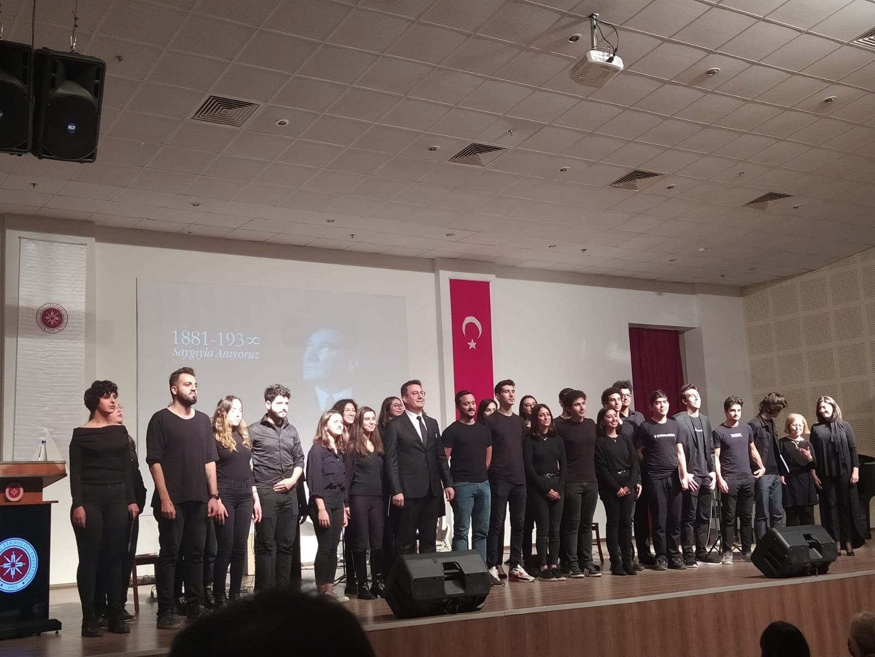
Gerçekleşmesine Katkıda Bulunulan Kültür, Sanat, Spor Faaliyetleri ve Önemli Günler
Mine Okcu
8 Mart 2021 Dünya Kadınlar Günü
12 Mart 2021 İstiklal Marşının Kabulü
18 Mart 2021 Çanakkale Deniz Zaferi
19 Mayıs 2021 Gençlik ve Spor Bayramı
12 Ekim 2021 Akademik Yıl Açılış Töreni
29 Ekim 2021 Cumhuriyet Bayramı
10 Kasım 2021 Atatürk'ü Anma Programı
24 Kasım 2021 Öğretmenler Günü
13 Aralık 2021 "Okullarımızdaki Çeşmeleri Kullanıyoruz" Etkinliği
21 Aralık 2021 Teknopark Ödül Töreni
27 Aralık 2021 Urla Kermes Etkinliği
29 Aralık 2021 Yılbaşı Etkinliği

Slide 25
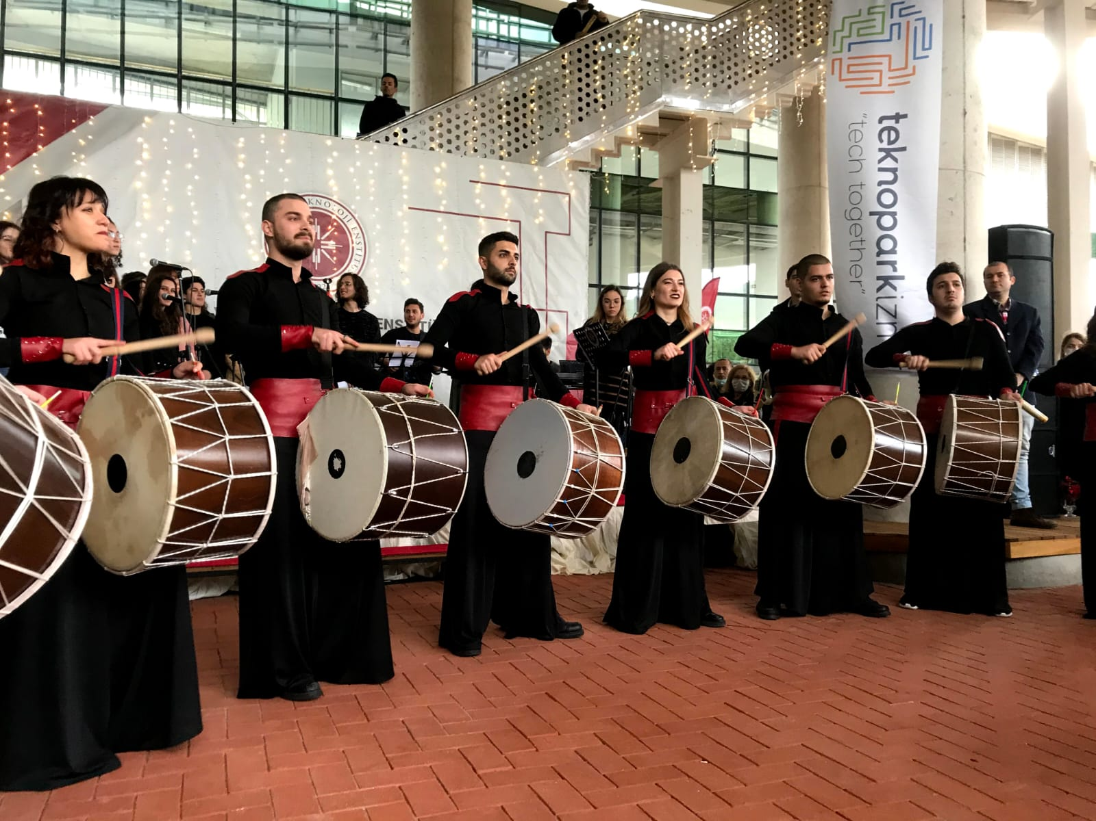
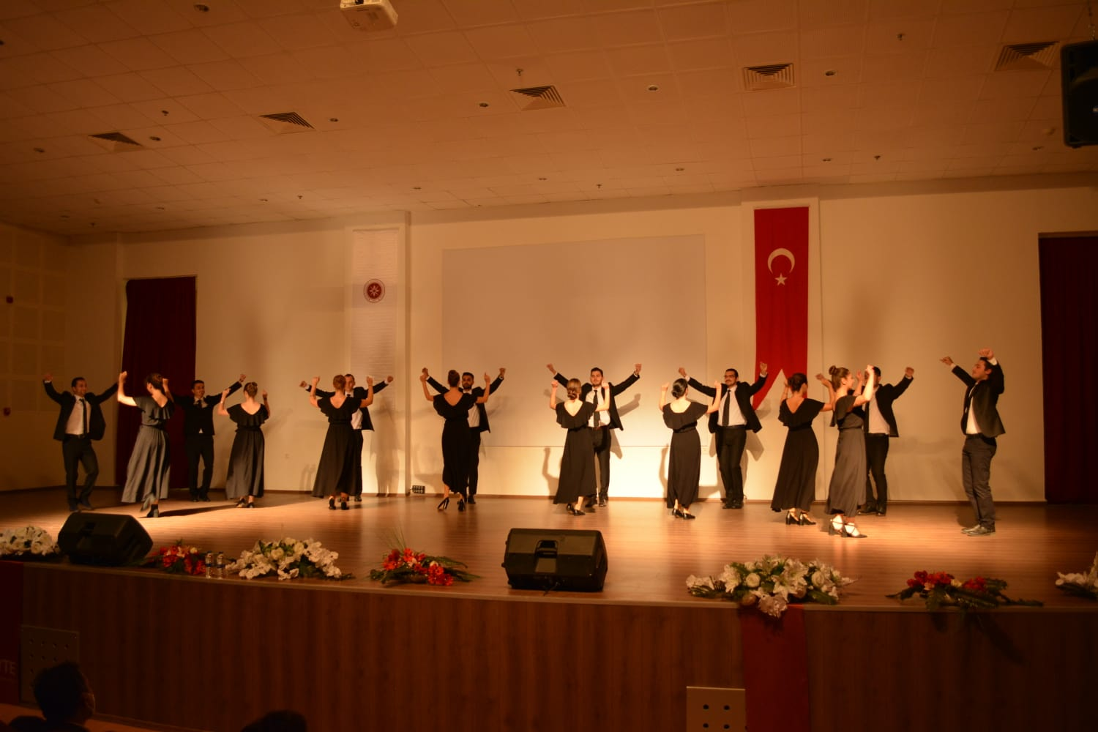
Gerçekleşmesine Katkıda Bulunulan Kültür, Sanat, Spor Faaliyetleri ve Önemli Günler
Nüket Dalcı
8 Mart 2021 Dünya Kadınlar Günü
18 Mart 2021 Çanakkale Deniz Zaferi
19 Mayıs 2021 Gençlik ve Spor Bayramı
29 Ekim 2021 Cumhuriyet Bayramı
10 Kasım 2021 Atatürk'ü Anma Programı
29 Aralık 2021 Yılbaşı Etkinliği

Slide 26
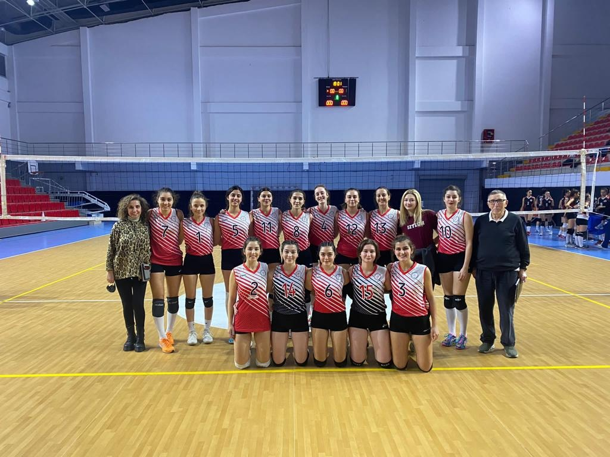
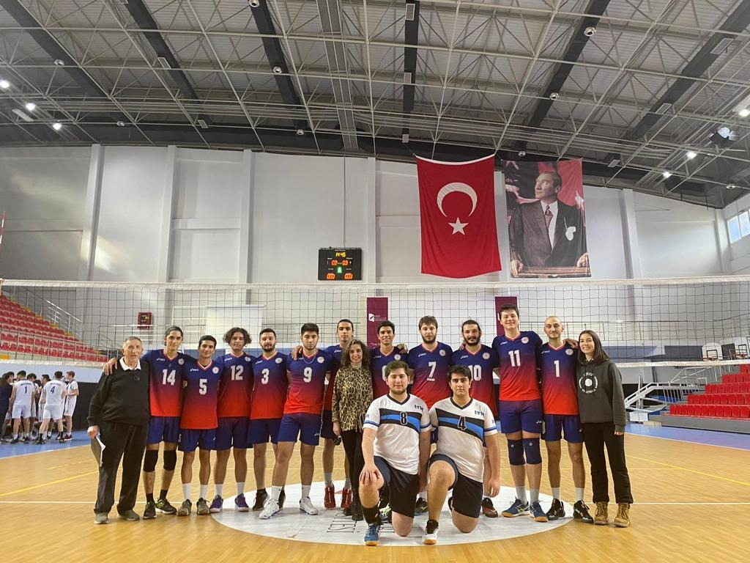
Gerçekleşmesine Katkıda Bulunulan Kültür, Sanat, Spor Faaliyetleri ve Önemli Günler
Öğr. Gör. Figen Ertuman
Üniversiteler Arası Voleybol Müsabakaları (Kadın-Erkek)-Kasım 2021
Mezuniyet Töreni Kortej Sorumlusu-Eylül 2021

Slide 27
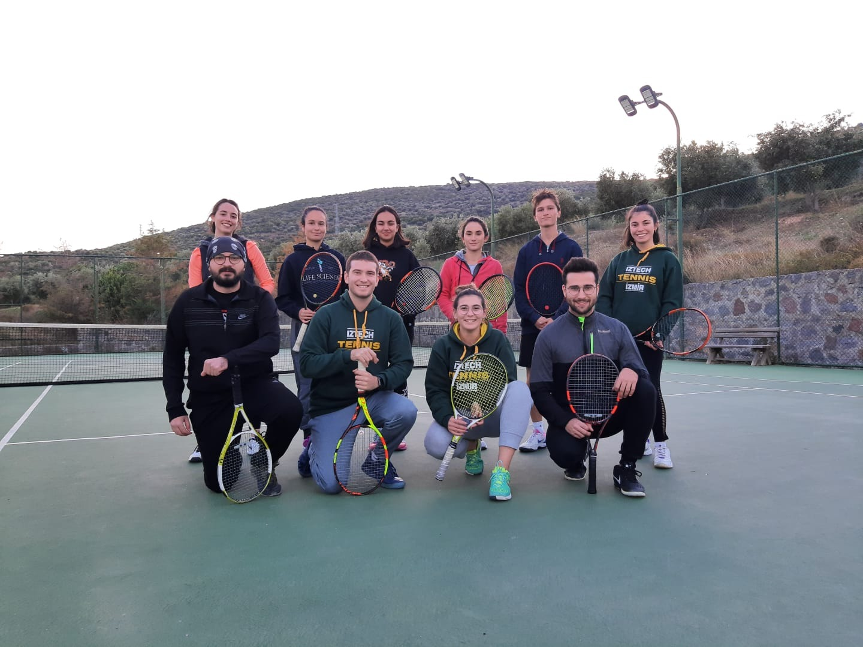
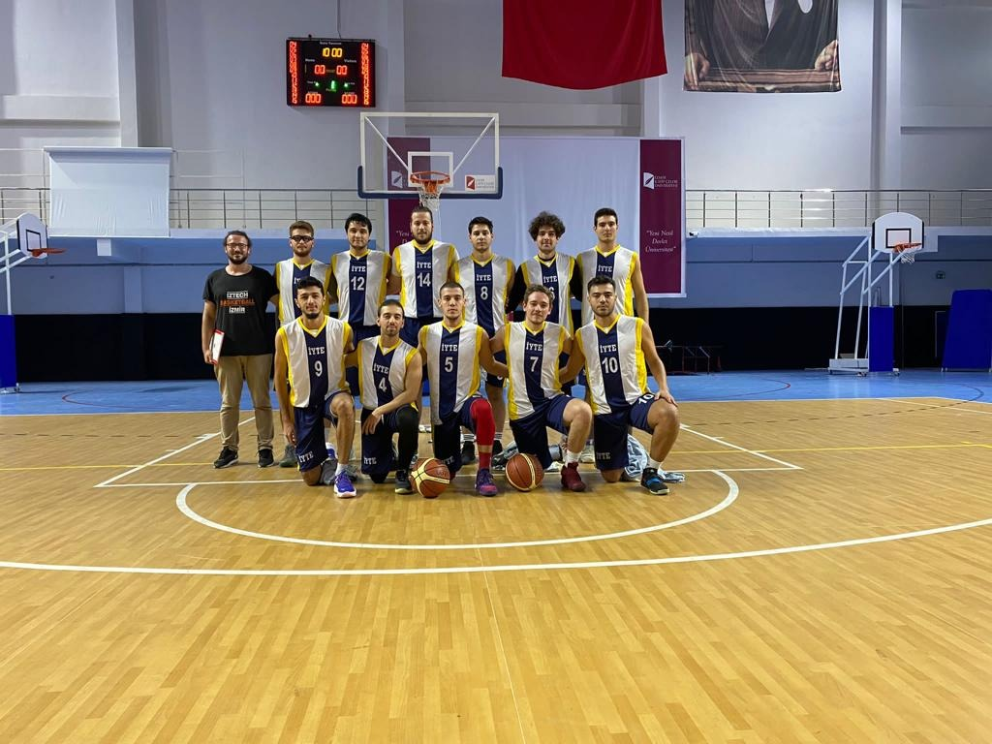
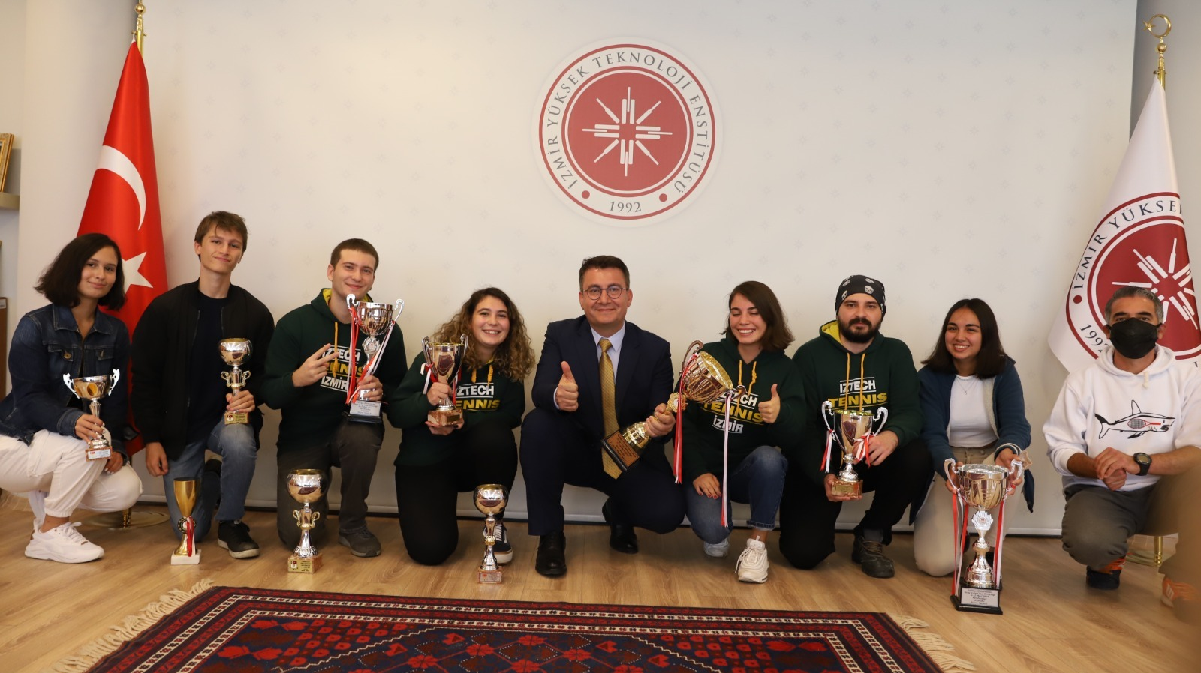
Gerçekleşmesine Katkıda Bulunulan Kültür, Sanat, Spor Faaliyetleri ve Önemli Günler
Öğr. Gör. Hakim Özgür
Üniversiteler Arası Basketbol Müsabakaları (Erkek)-Aralık 2021 (Takım birinci lige yükseldi.)
İYTE Kadın-Erkek Tenis Takımı Seçmeleri (Ekim 2021)
İYTE Kadın-Erkek Tenis Takımı Seçmeleri (Kasım 2021)

Slide 28
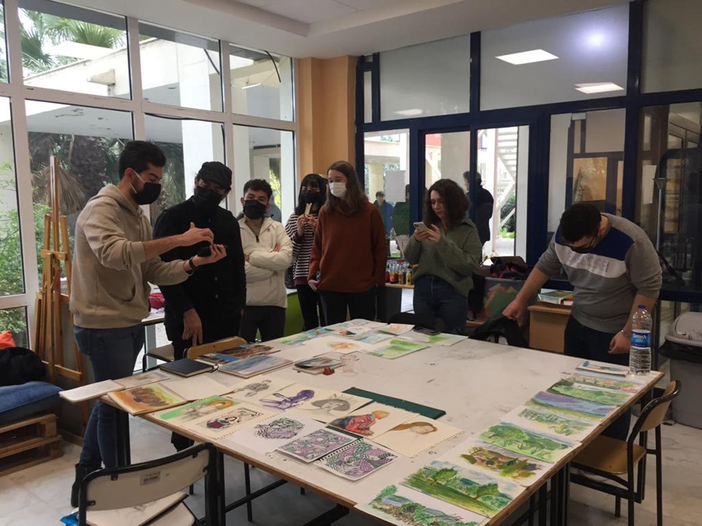
Gerçekleşmesine Katkıda Bulunulan Kültür, Sanat, Spor Faaliyetleri ve Önemli Günler
Öğr. Gör. Coşgu Ateş
Görsel Sanatlar Topluluğu, Teknik Materyal Kullanımı Workshop - Kasım 2021

Slide 29
2022’de Yapılması Planlanan Çalışmalar
2022 Hedeflerimiz:
1. Sosyal ve beşeri bilimler alanlarında bilimsel toplantılar dizisi olarak başlattığımız kolokyumlarımıza devam edilecektir.
Yıl içinde 5 bilimsel toplantı yapılması planlanmaktadır.
2. Eğitim Planımızda güncellemeler devam edecektir.
3. Bölüm adımızın değişmesi için YÖK'e yeniden başvurulması planlanmaktadır.

Slide 30
2022’de Yapılması Planlanan Çalışmalar
İstihdam Hedeflerimiz
Tarih alanında öğretim görevlisi
Disiplinler arası alanlarda çalışıp ders verebilecek ve proje yazma potansiyeli olan yönetim bilimleri ve organizasyon alanında bir öğretim görevlisi (MAN 211 Mühendisler İçin İletişim ve Yönetim Becerileri)

Slide 31
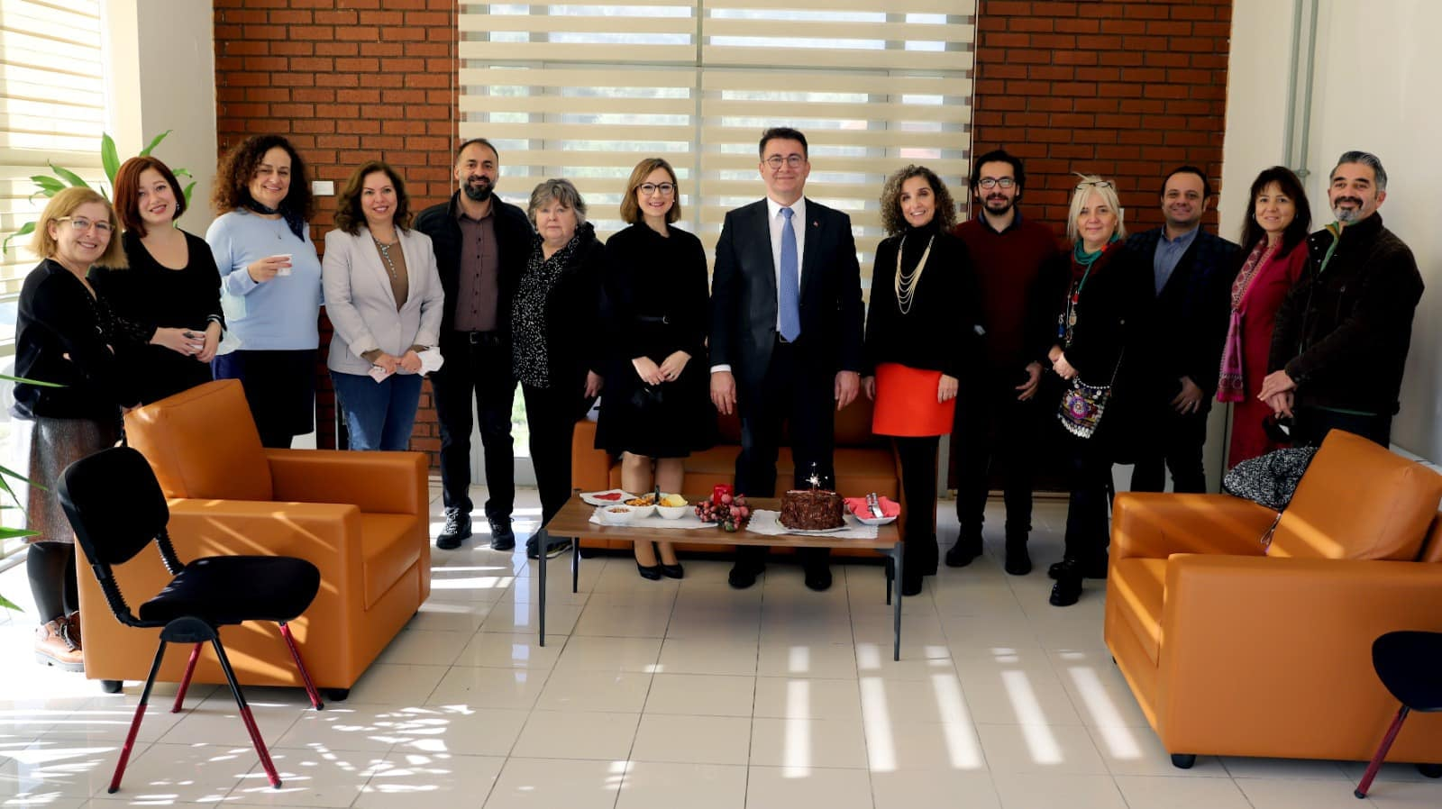
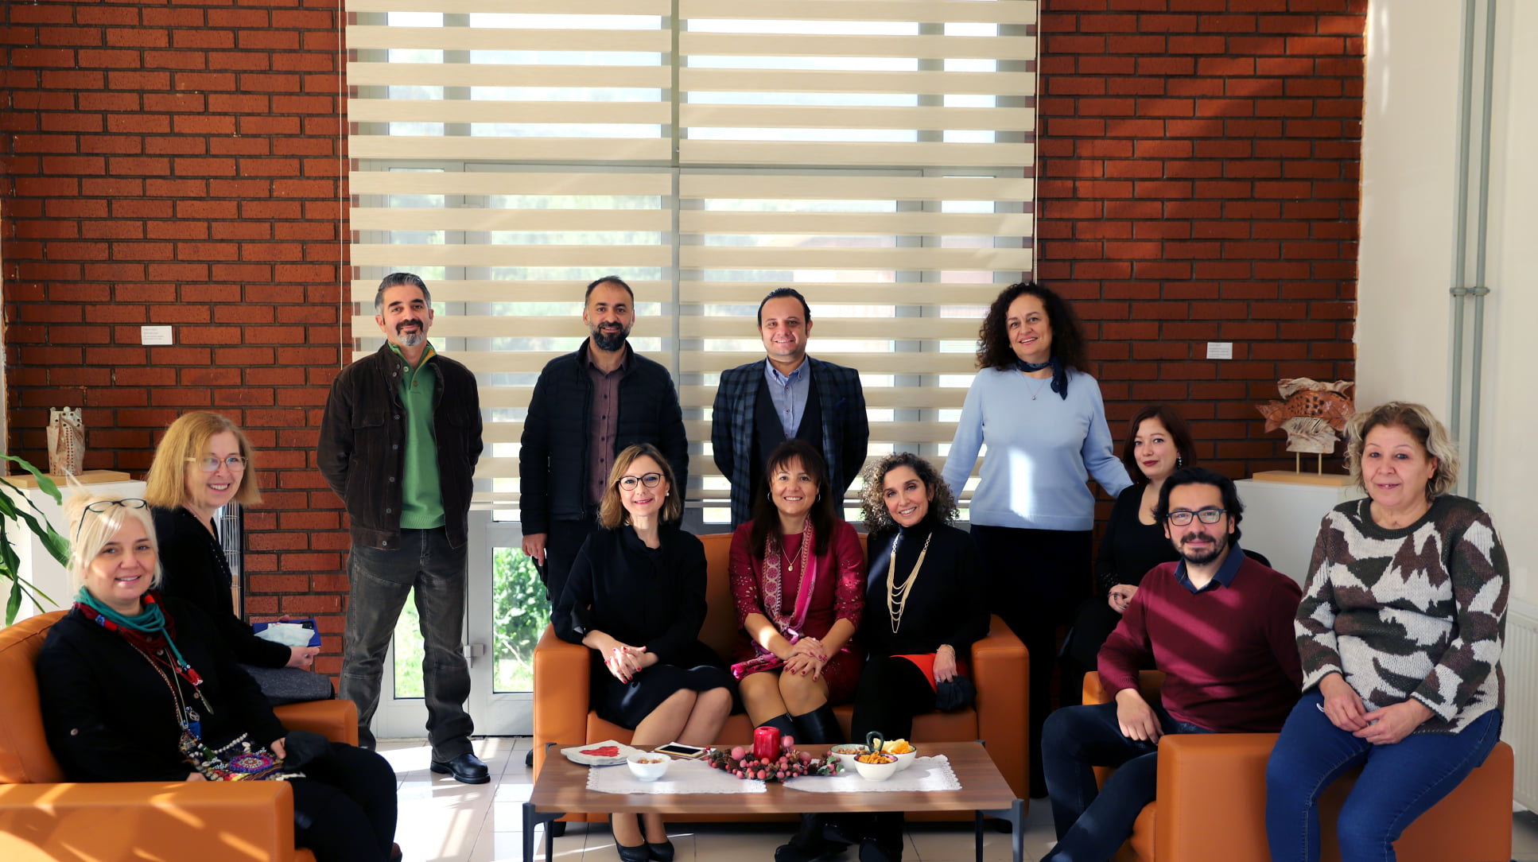

Slide 32
İZMİR YÜKSEK TEKNOLOJİ ENSTİTÜSÜ
TEŞEKKÜRLER

